Slide 1
Inteligentni informacioni sistemi
Nastavnici: prof. dr Marko Đogatović i
prof. dr Vesna Radonjić Đogatović
Asistent: Nikola Matijašević

Slide 2
Tematske oblasti
Blokčejn (Blockchain) tehnologija
Veliki podaci (Big data)
Kraudsorsing (Crowdsourcing)
Sistemi za preporučivanje (Recommendation systems)
Pametni gradovi

Slide 3
Blokčejn tehnologija
Osnovne karakteristike blokčejna
Kriptografija i bezbednost
Primene blokčejna
Prednosti i izazovi
Budućnost blokčejna

Slide 4
Blokčejn tehnologija
CrypTool2 - prikaz funkcionisanja kriptografije
Ganache - prikaz funkcionisanja blokčejn mreže
MetaMask - prikaz funkcionisanja digitalnih novčanika i transakcija

Slide 5
Kraudsorsing
Kraudsorcing i mobilni kraudsorcing
Tok rada i tipovi kraudsorcinga
Platforme za kraudsorcing (Amazon Mechanical Turk, Crowd4U, gMisson)
Algoritmi (programske paradigme, Multi-Armed Bandit (MAB), mehanizmi podsticaja)
Primeri primene
Prikaz slika i video zapisa primene u različitim kompanijama (Uber, Waze, Dropoff, itd.)

Slide 6
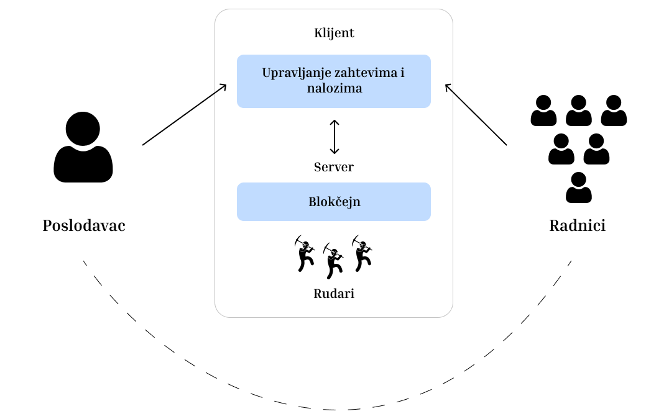
Kraudsorsing
Primena blokčejn tehnologije u kraudsorsingu

Slide 7
Big data
Karakteristike obrade podataka
Big data ekosistem
Hadoop
HDFS (Hadoop Distributed File System)
Mogućnosti unapređenja poslovanja provajdera servisa primenom koncepta Big data

Slide 8
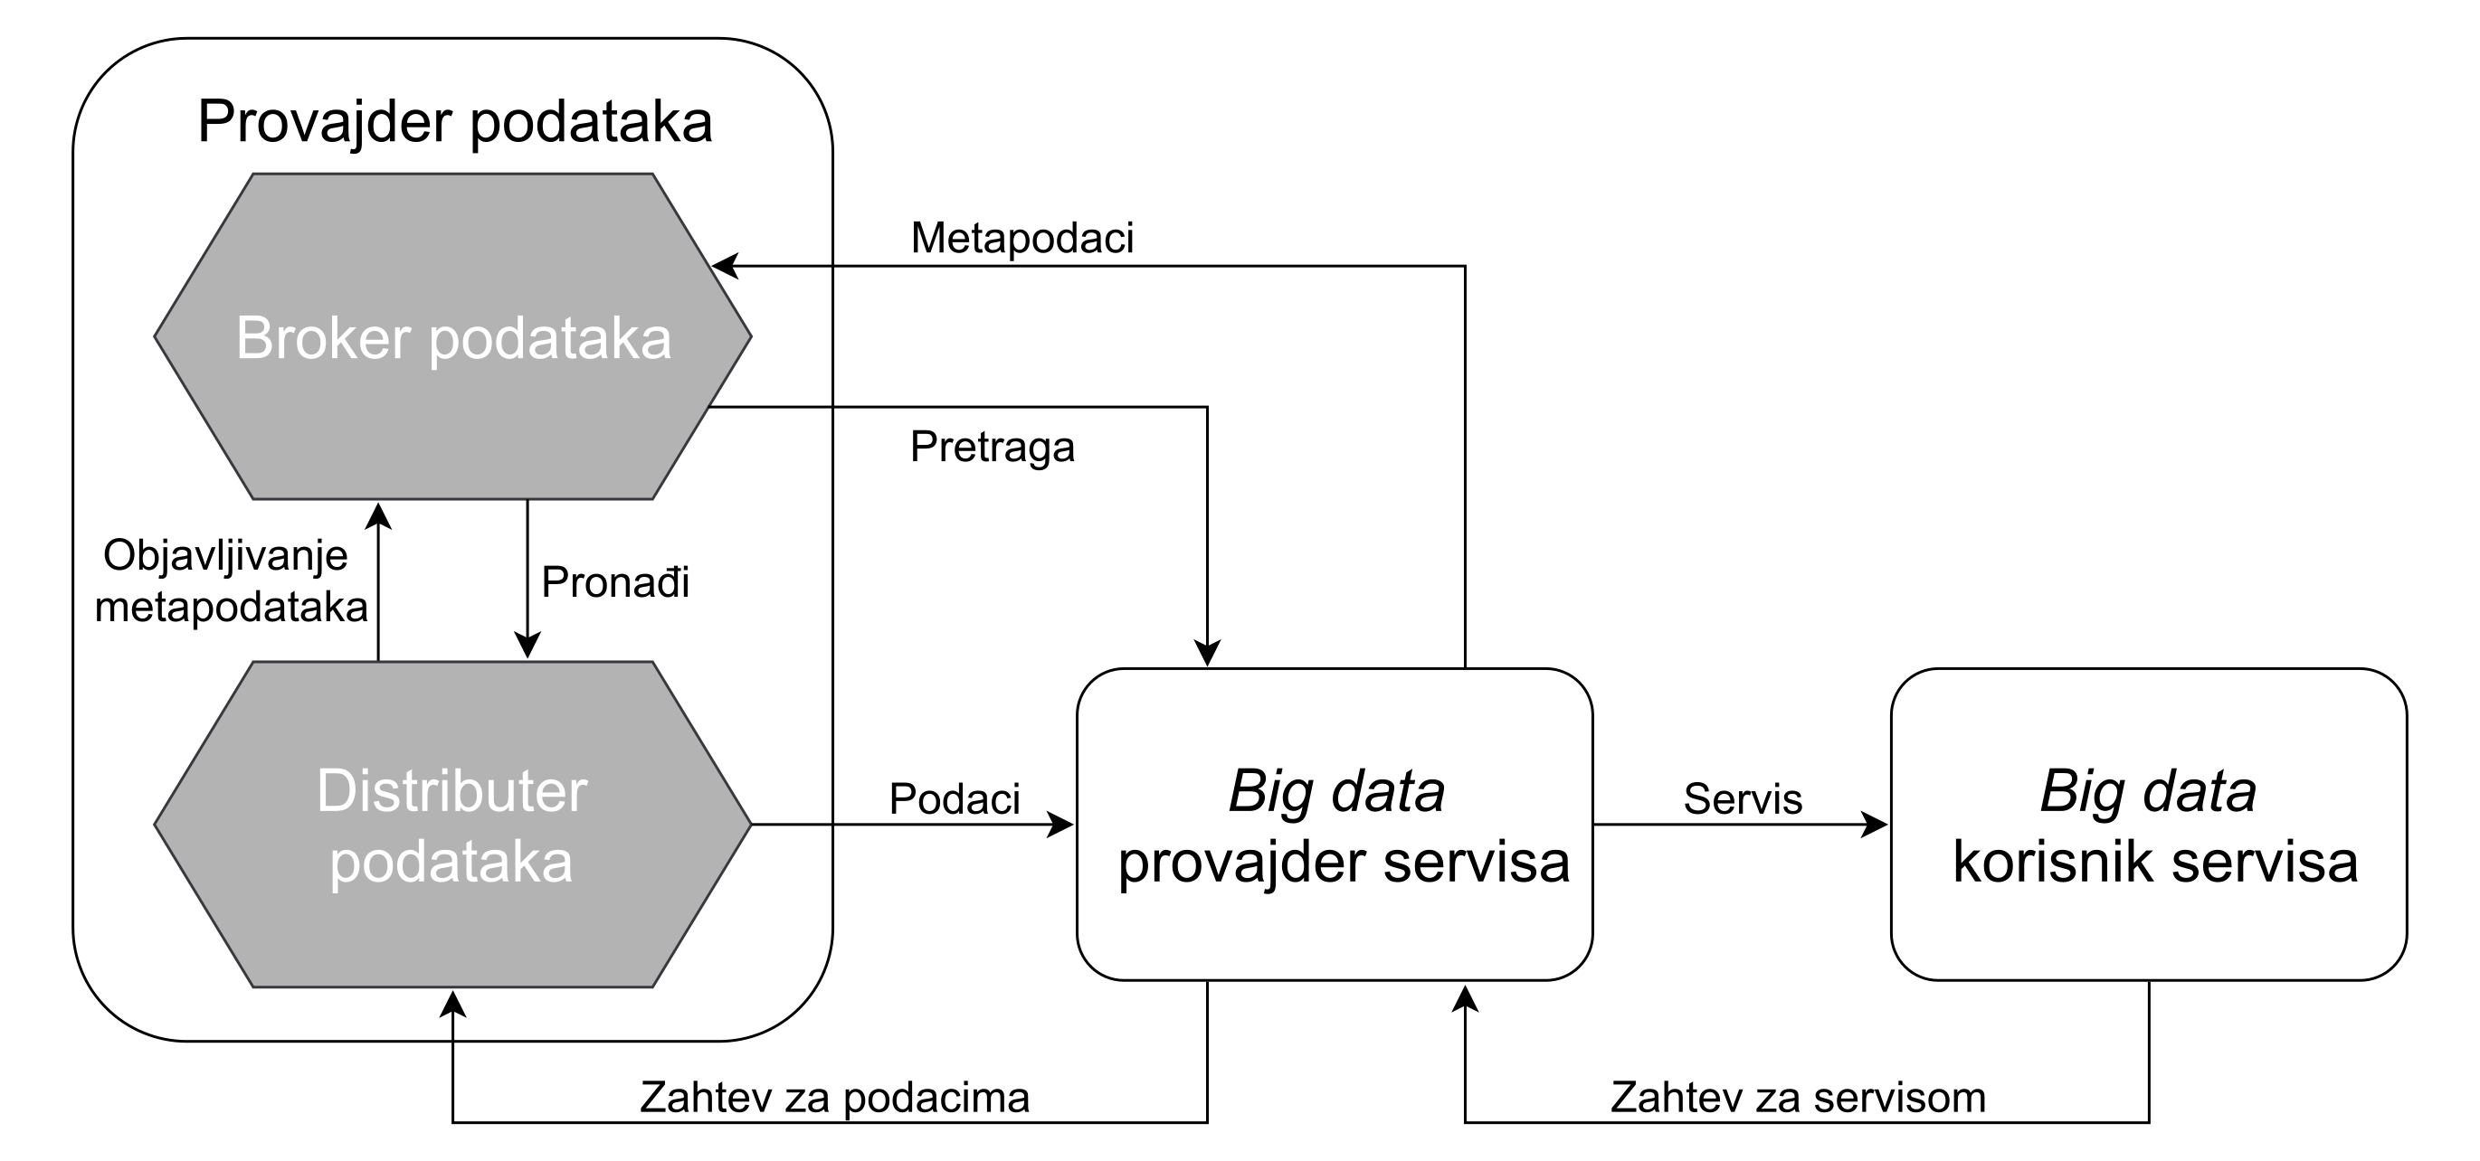
Big data ekosistem

Slide 9
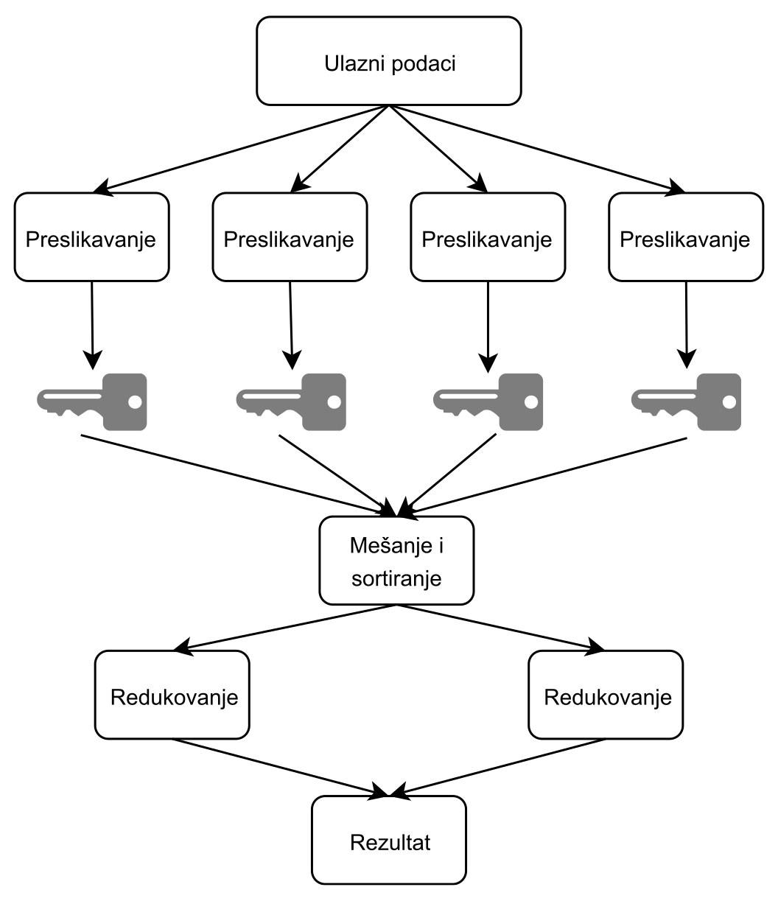
Big data analitika
Python za Big data analitiku
Apache Hadoop - analiza velikog skupa podataka pomoću MapReduce framework-a

Slide 10
Sistemi za preporučivanje
Koncept sistema za preporučivanje
Tipovi sistema za preporučivanje
Sistemi zasnovani na sadržaju
Sistemi kolaborativnog filtriranja
Hibridni sistemi
Najčešće primenjivane tehnike
Izazovi

Slide 11
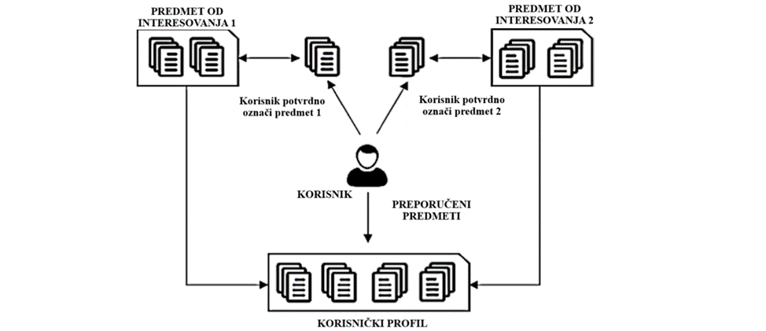
Sistemi za preporučivanje
Prikaz slika i video zapisa primene u različitim kompanijama (Google Maps, Netflix, Amazon, itd.)

Slide 12
Pametni gradovi
Koncept pametnog grada (infrastruktura i razvoj aplikacija)
Big data u okviru pametnog grada
Značaj veštačke inteligencije u pametnim gradovima (primene mašinskog učenja u različitim oblastima)
Primene sistema za preporučivanje u pametnim gradovima
Bezbednost i privatnost podataka

Slide 13
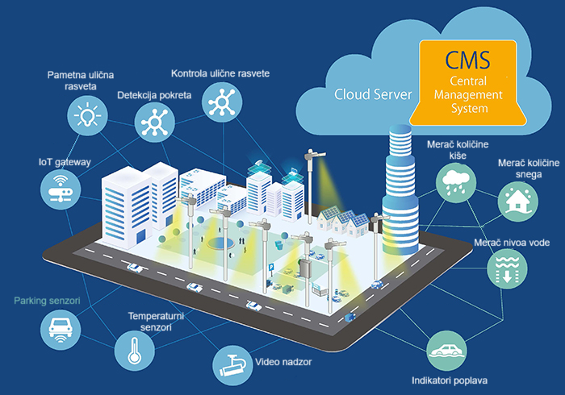
Pametni gradovi

Slide 14
Realizacija nastave
Predavanja
Osnove tehnologija
Bezbednost i privatnost
Izazovi i rešenja
Aktuelne i buduće primene
Vežbe
Rad sa softverskim alatima
Kreiranje aplikacija

Slide 15
Načini polaganja ispita
Kolokvijumi – 2 kolokvijuma (50+50)
Seminarski/istraživački rad (100)

